Slide 1
Assurance de qualité en radiothérapie Assurance qualité des plans de traitement Radiothérapie adaptative Dose tracking Cours HESAV – BDC-S4
Dr Marc Pachoud PhD
12.03.2021

Slide 2
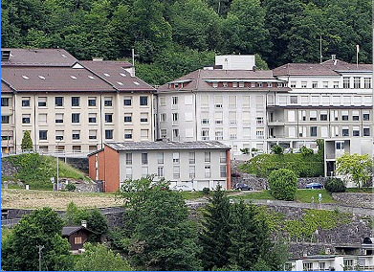
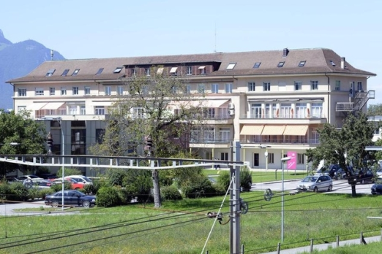
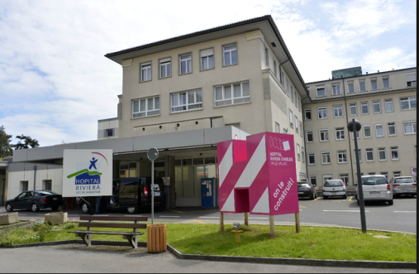
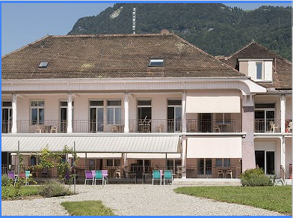
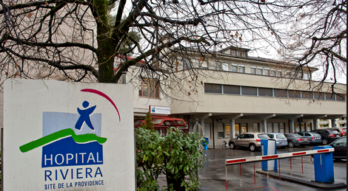
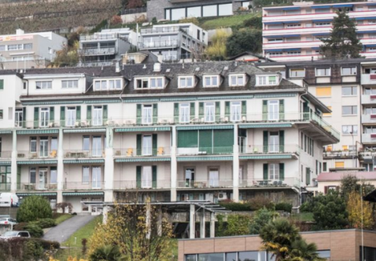
Structure actuelle et future de l’HRC
Monthey
Aigle
Samaritain
Mottex
Monthey
Montreux
Providence

Slide 3
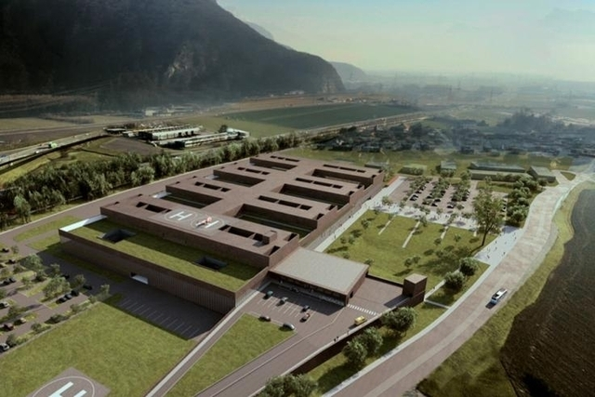
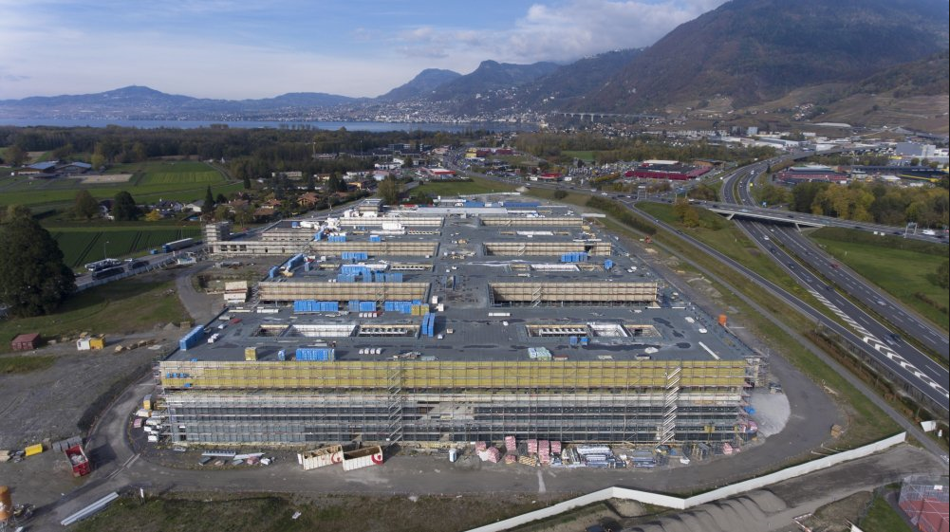
Structure actuelle et future de l’HRC
Hôpital de 304 lits (& 2*75 lits de réhabilitation)
2’000 employés
Couvre une population d’environ 200’000 habitants
Monthey
Aigle
Samaritain
Mottex
Monthey
Montreux
Rennaz
Providence
3

Slide 4
Ouverture Radio-oncologie Rennaz
Déménagement
Novembre 2019
1er patient traité sur Versa HD
4 novembre 2019
Unity
Fin acceptance
Décembre 2019
1er patient traité
13 janvier 2020

Slide 5
Historique de la radiothérapie à L’HRC
Démarrage de 2 projets en parallèle en 2012/2013
Construction du bâtiment RTH sur le site de la Providence à Vevey
Préparation de l’unité RTH sur le site de Rennaz
Création d’un groupe de travail en 2012 pour monter des services à la pointe
Clause du besoin – Validation de l’état pour l’acquisition d’une deuxième machine

Slide 6
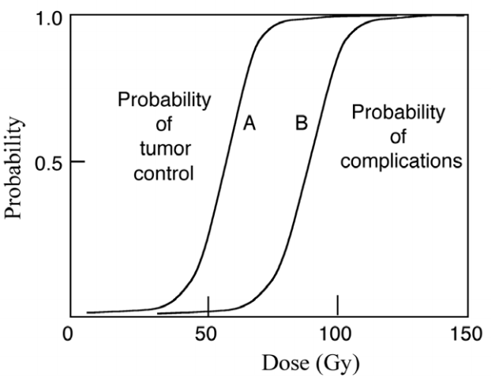
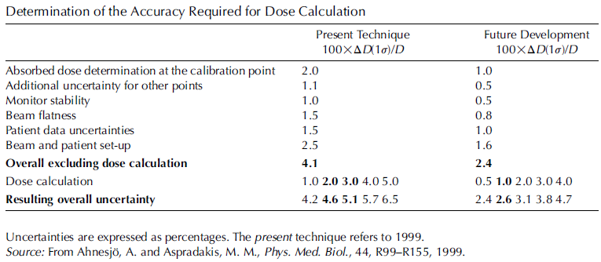
Précision recherchée en radiothérapie
ICRU Report 24 (1976)
“…although it is too early to generalize, the available evidence for certain types of tumor points to the need for an accuracy of ± 5% in the delivery of an absorbed dose to a target volume if the eradication of a the primary tumor is sought”… “ Some clinicians have requested even closer limits such as ± 2%, but at the present time it is virtually impossible to achieve such a standard”
△TCP
Précision sur le calcul de dose
△NTCP
Dose prescrite +/- 10%

Slide 7
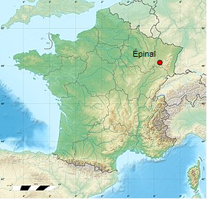
Incident/accident – Epinal France
1987 – 2006
2004-2005
Traitement prostate
Problème modélisation filtre dans le TPS; erreur entre filtre dynamique et physique (différence de 20% entre les deux; 1.3 VW et 1.5 PW)
Surdosage des patients entre 20-30%; 24 patients concernés
2001-2006
Traitement prostate
Imagerie portale; 2incidences avec 7-8 MU/image
5-6 Gy de surdosage; 397 patients concernés
1987-2000
Etalonnage machine
Traitements isocentriques mais conditions de références à DSP 100 et chambre de référence à dmax
Surdosage des patients de 3-7% en fonction de l’énergie; 312 patients concernés

Slide 8
Incident/accident – Toulouse (2006-2007)
Radiochirurgie stéréotaxique
Utilisation d’un micro MLC
Mesures des facteurs d’ouverture avec une chambre de volume trop importante

Slide 9
Incident/accident – Toulouse (2006-2007)
Conséquences
Surdosage jusqu’à 200% de 145 patients
Pas de décès
Conclusions
Mauvaise maitrises des outils dosimétriques
Pas de double contrôle dosimétrique par vérification indépendante
Manque de personnel et de formation

Slide 10
Aspects légaux
OFSP
La loi sur la radioprotection du 22 mars 1991
http://www.admin.ch/ch/f/rs/c814_50.html
L’ordonnance sur la radioprotection du 26 avril 2017
http://www.admin.ch/ch/f/rs/c814_501.html
L’ordonnance sur l’utilisation de sources radioactives scellées en médecine du 26 avril 2017
http://www.admin.ch/ch/f/rs/c814_501_512.html
L’ordonnance sur la dosimétrie individuelle du 26 avril 2017
http://www.admin.ch/ch/f/rs/c814_501_43.html
L’ordonnance sur les installations radiologiques à usage médicale du 26 avril 2017
http://www.admin.ch/ch/f/rs/c814_542_1.html
L’ordonnance sur la radioprotection s’appliquant aux accélérateurs d’électrons utilisés à des fins médicales du 15 décembre 2004
http://www.admin.ch/ch/f/rs/c814_501_513.html

Slide 11
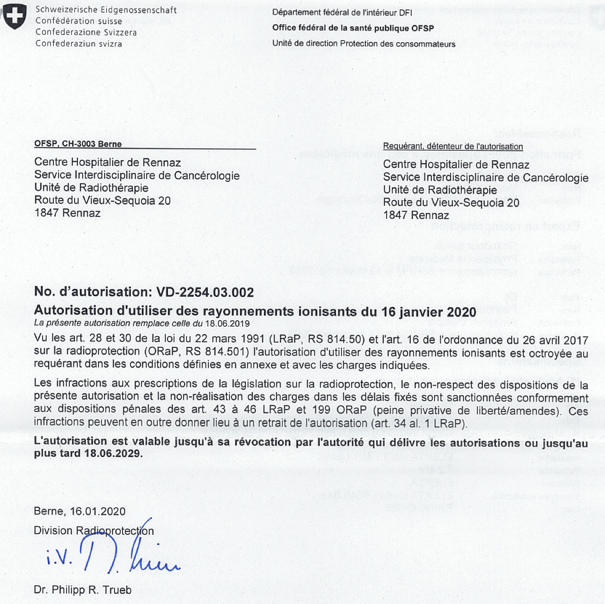
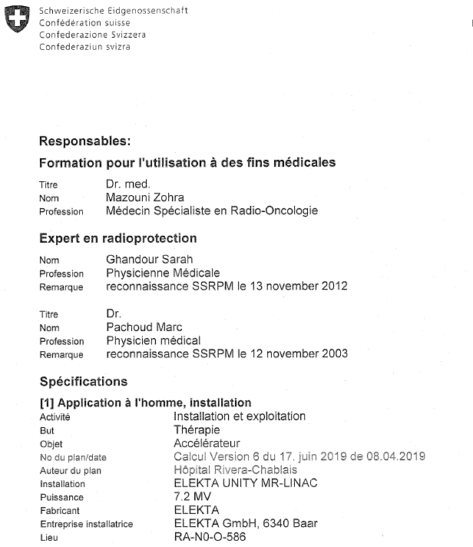
Aspects légaux
OFSP - Autorisations

Slide 12
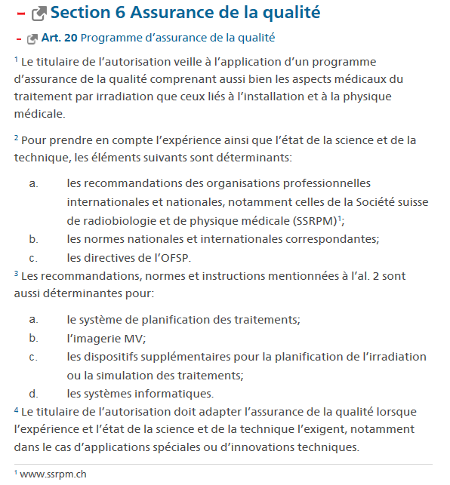
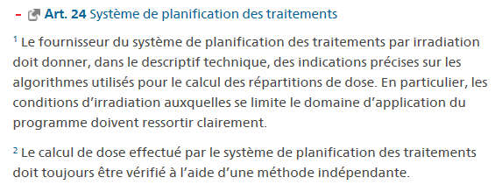
Aspects légaux
OFSP – Assurance qualité

Slide 13
Recommandations SSRPM

Slide 14
Recommandations SSRPM

Slide 15
Recommandations SSRPM

Slide 16
Recommandations SSRPM

Slide 17
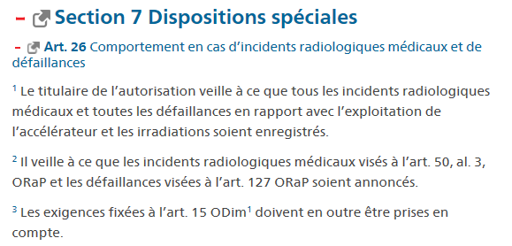
Aspects légaux
OFSP – Déclaration incidents/accidents

Slide 18
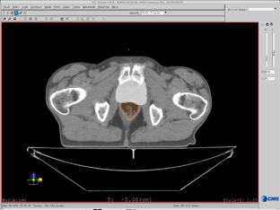
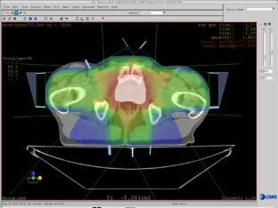
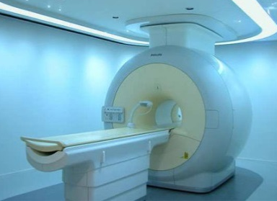
Flux du patient - Rappel
Ou IRM

Slide 19
CQ Patient – Système de vérification R&V
TPS – Plan patient
R&V
Linac

Slide 20
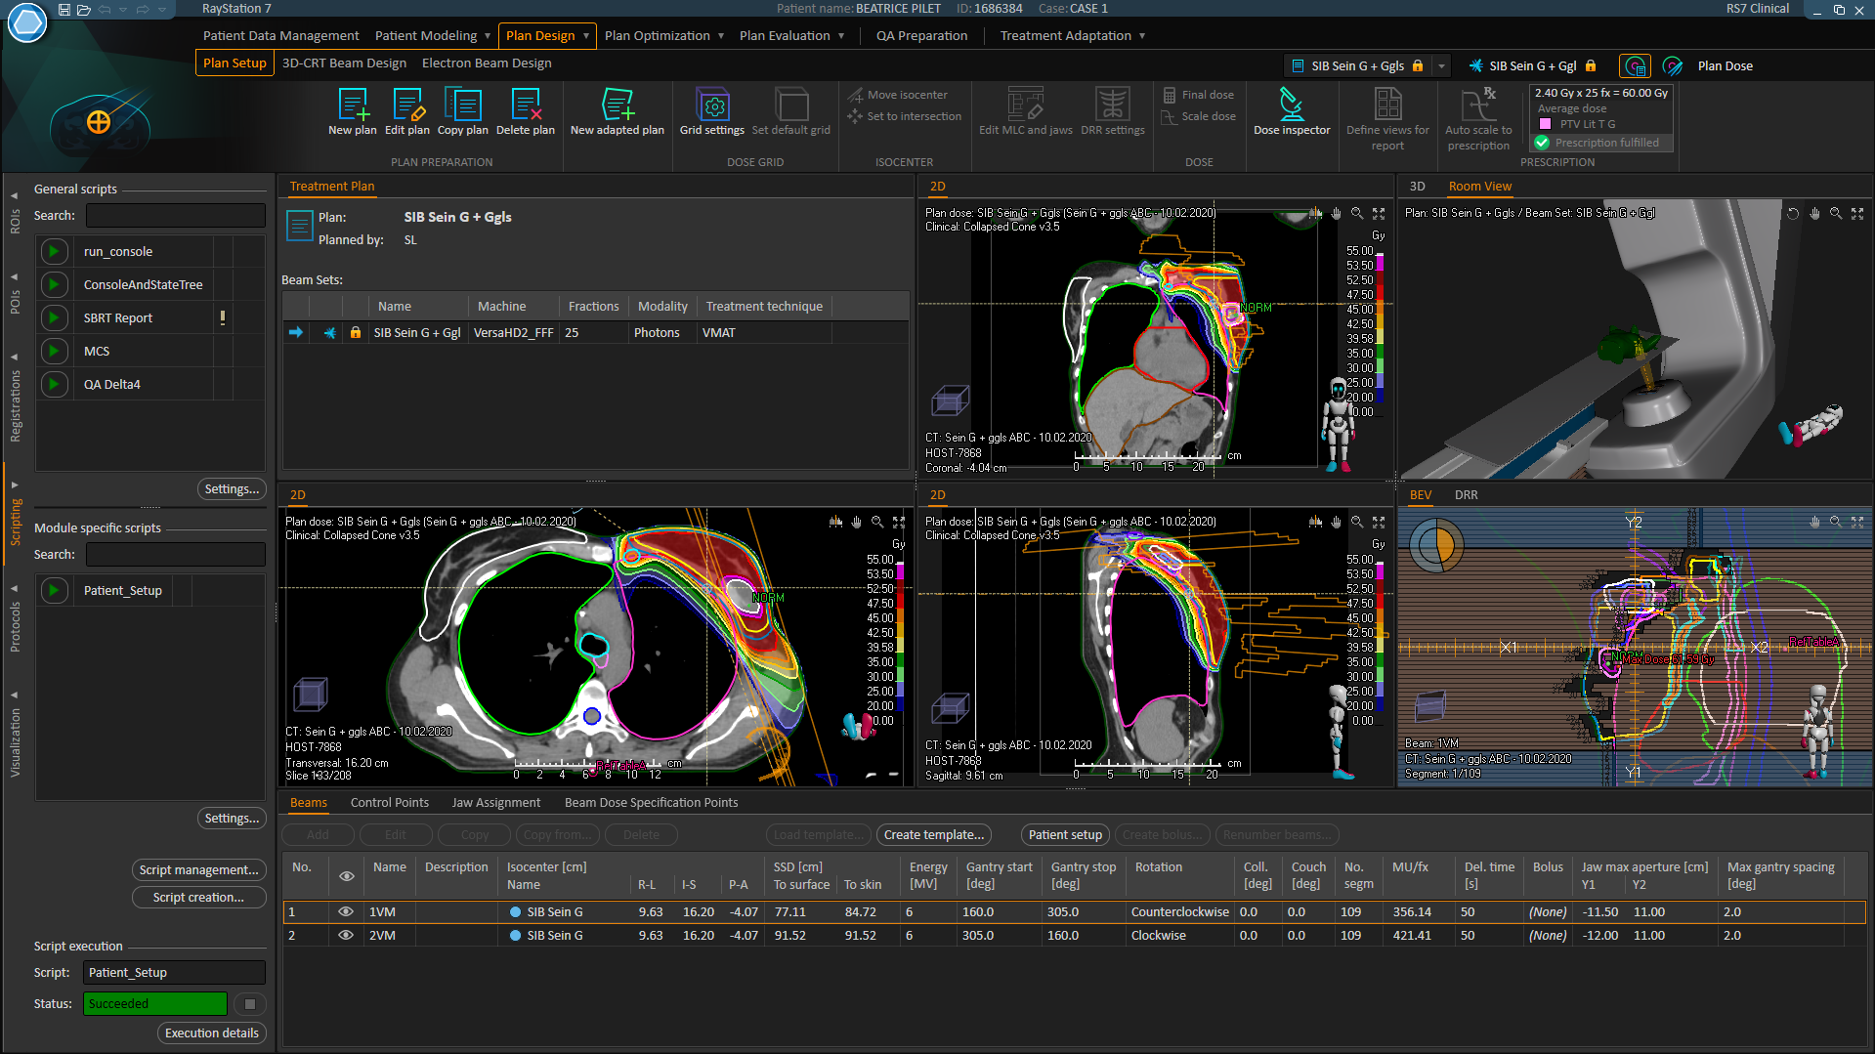
CQ Patient – Système de vérification R&V

Slide 21
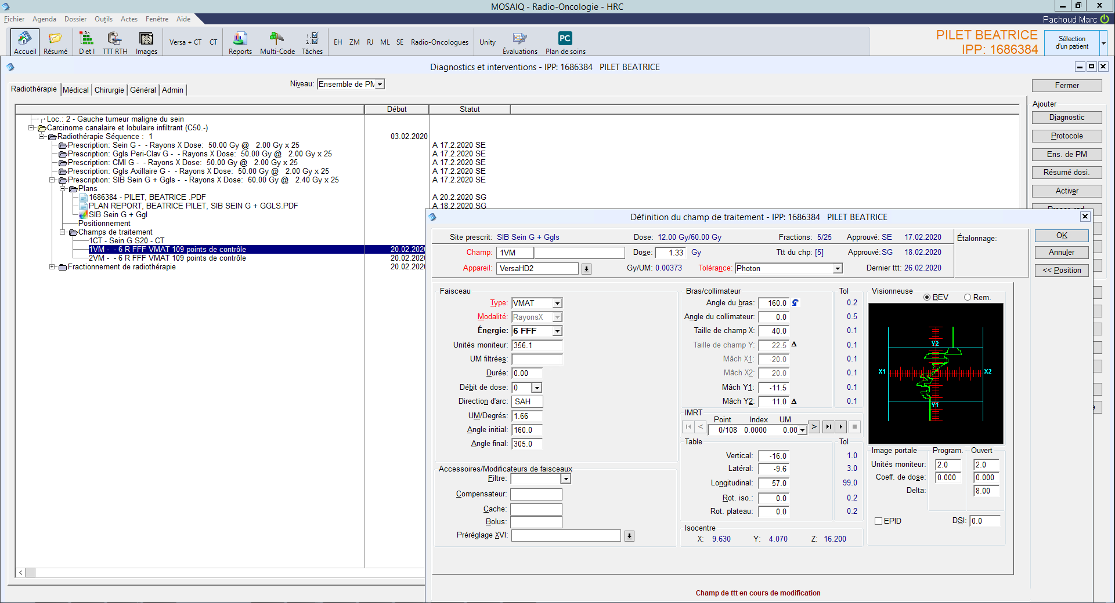
CQ Patient – Système de vérification R&V

Slide 22
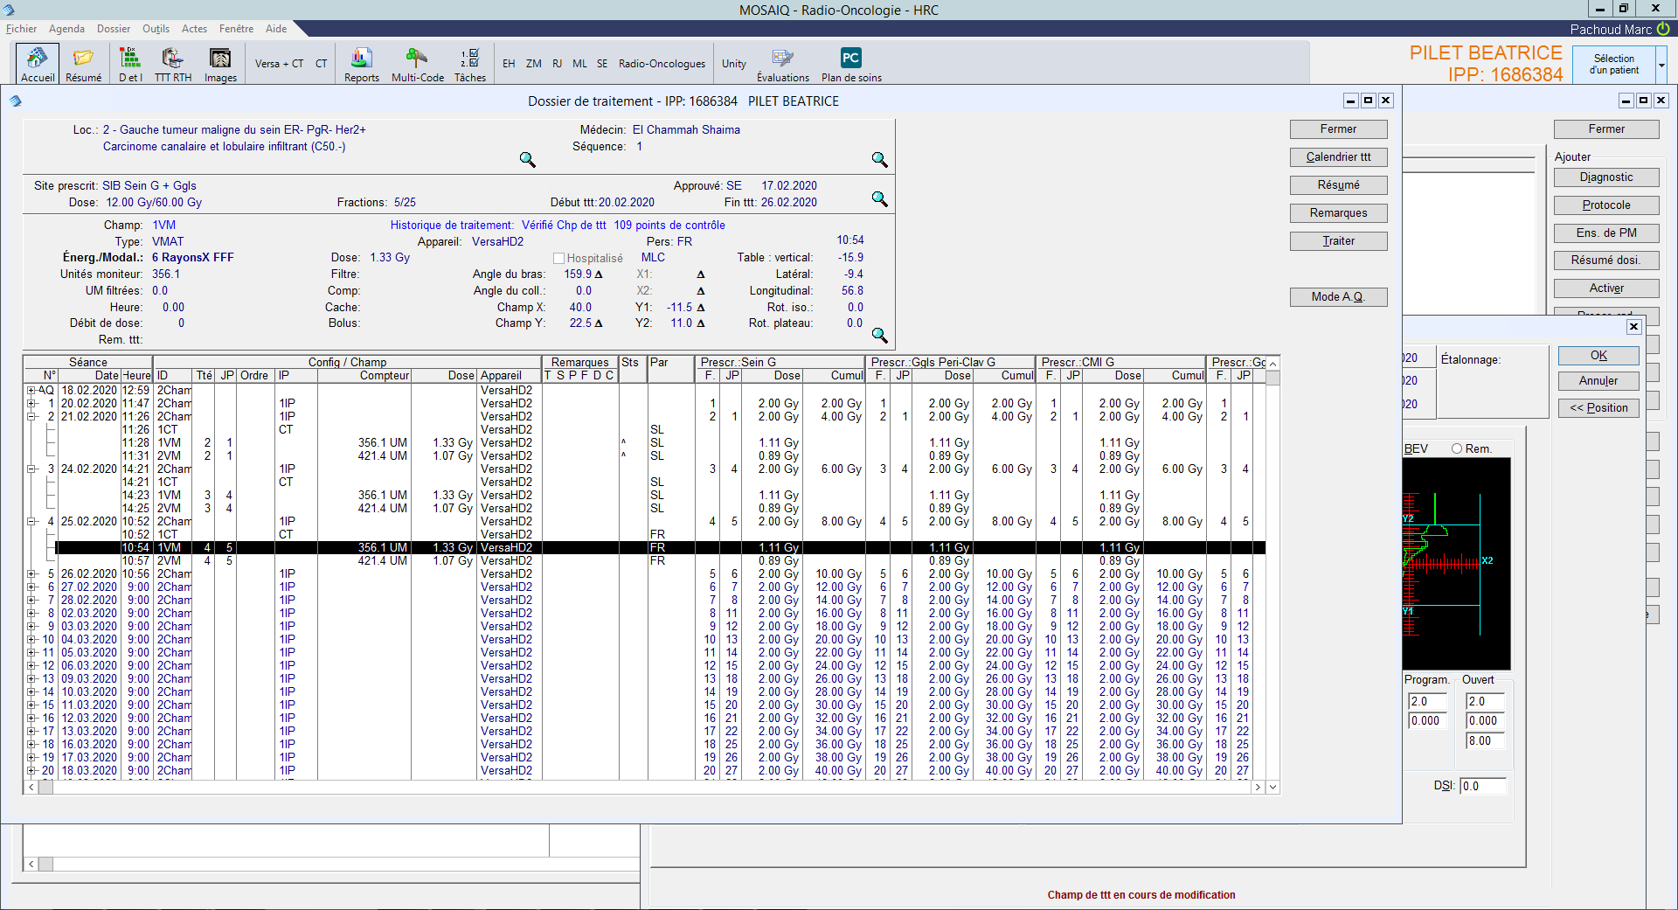
CQ Patient – Système de vérification R&V

Slide 23
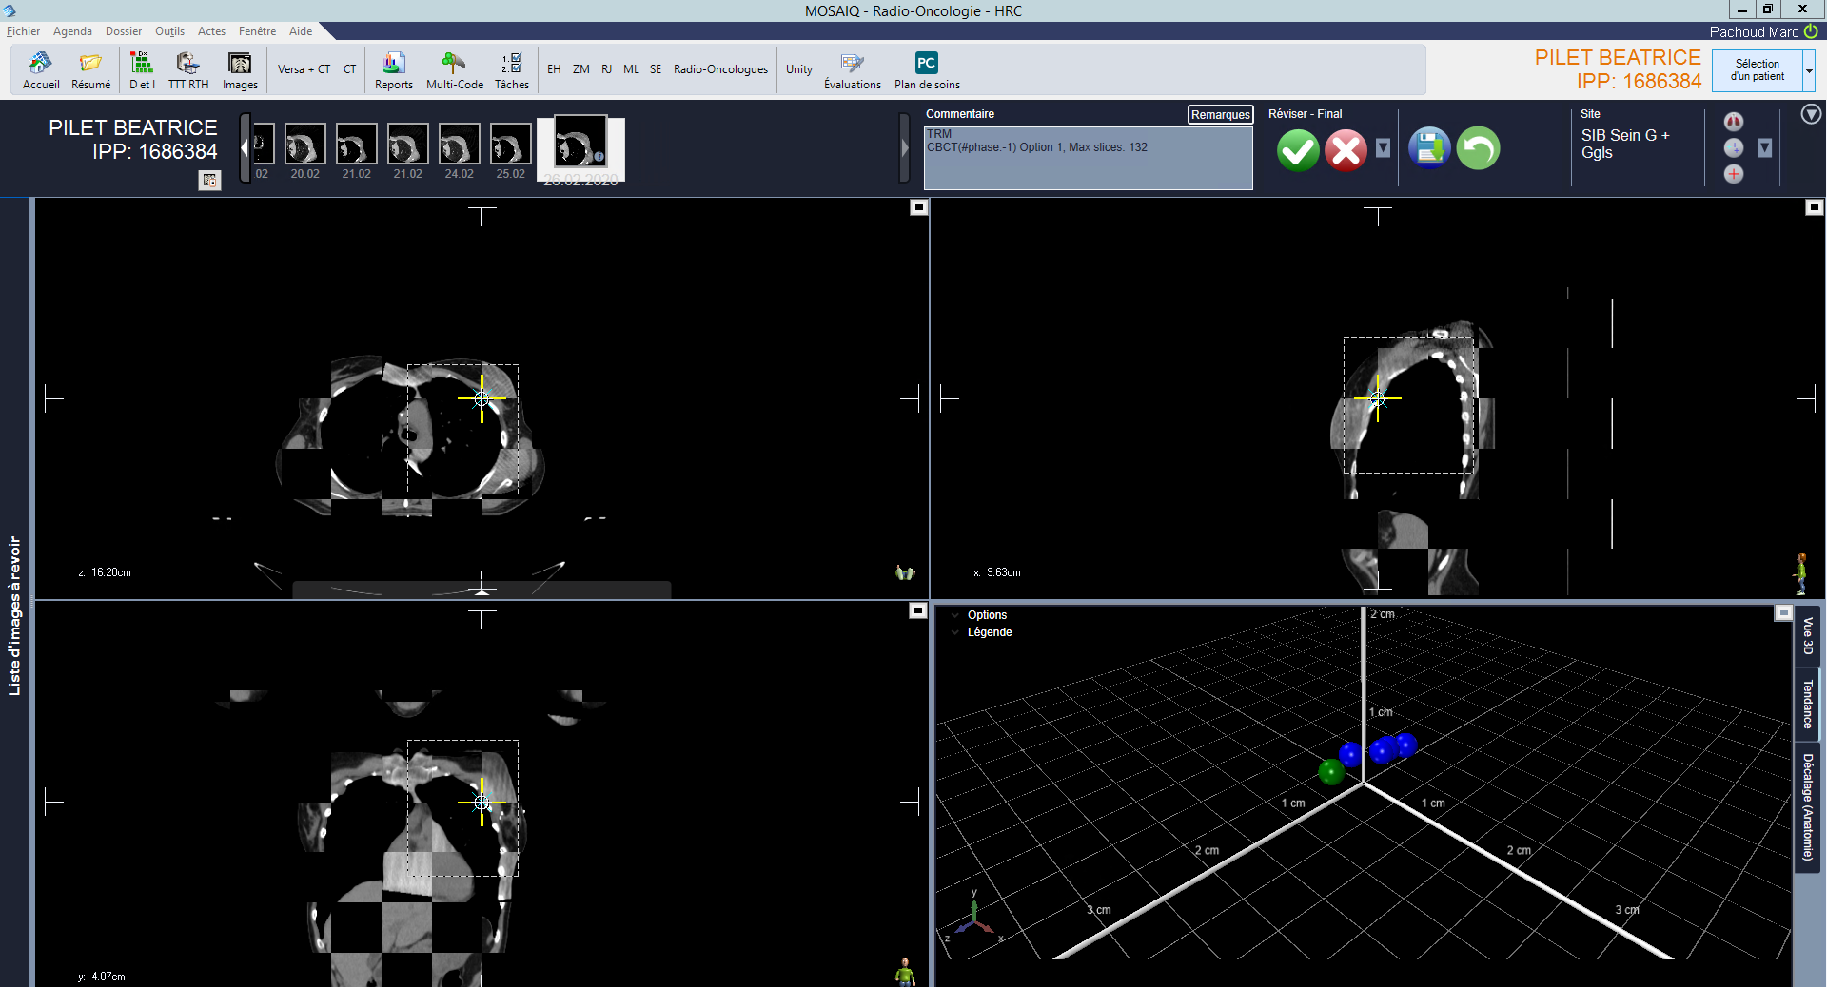
CQ Patient – Système de vérification R&V

Slide 24
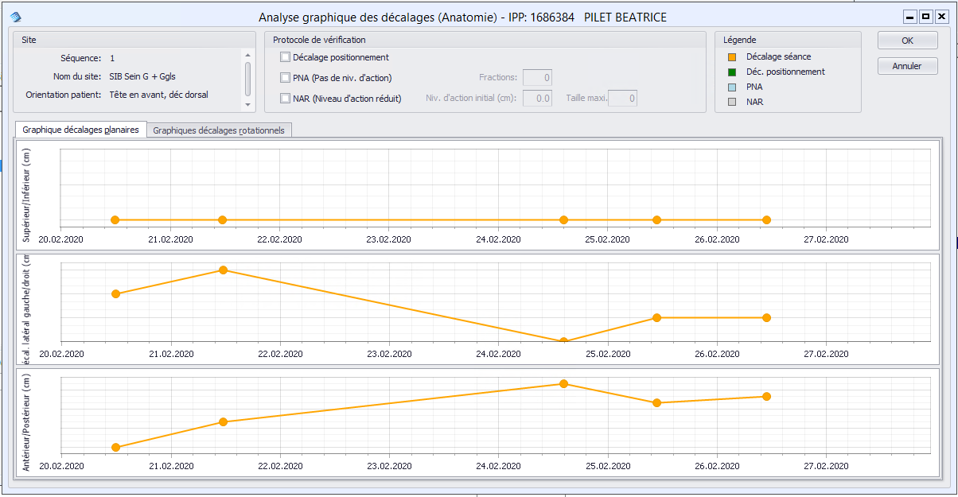
CQ Patient – Système de vérification R&V

Slide 25
CQ Patient – Mesure sur objet-test
TPS – Plan patient
R&V
Linac
TPS – Plan CQ
Logiciel d’analyse
Objet-test

Slide 26
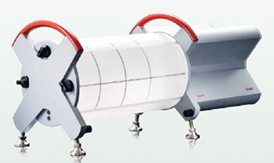
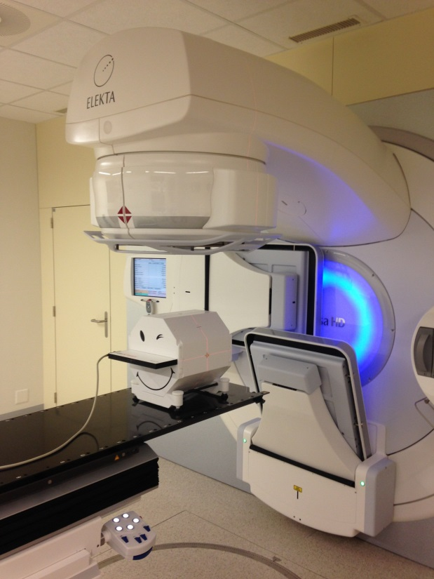
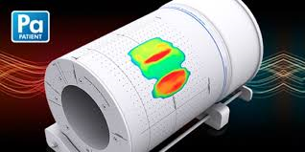
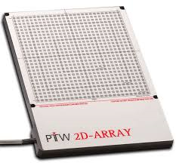
CQ Patient – Mesure sur objet-test
Delta4 phantom (ScandiDos)
1069 diodes
Diamètre 22 cm
Longueur 38 cm
ArcCheck(Sun Nuclear)
1386 diodes
Diamètre 21 cm
Longueur 21 cm

Slide 27
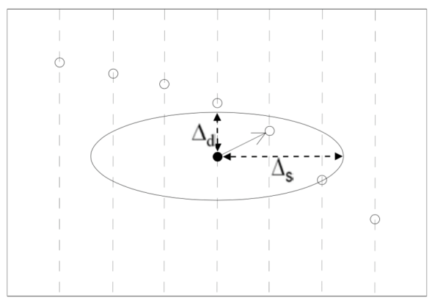
CQ Patient – Gamma Index
Méthode combinant les critères de dose et de position
Evaluation de la qualité d’une distribution de dose dans l’espace par rapport à une référence
Principe
Pour chaque point de référence on créée une ellipsoïde selon les critères dose/distance
Recherche un point de mesure le plus proche
Mesure
TPS
Low DA, Harms WB, Mutic S, Purdy JA, A technique for the quantitative evaluation of dose distributions, Med Phys. 1998 May;25(5):656-61

Slide 28
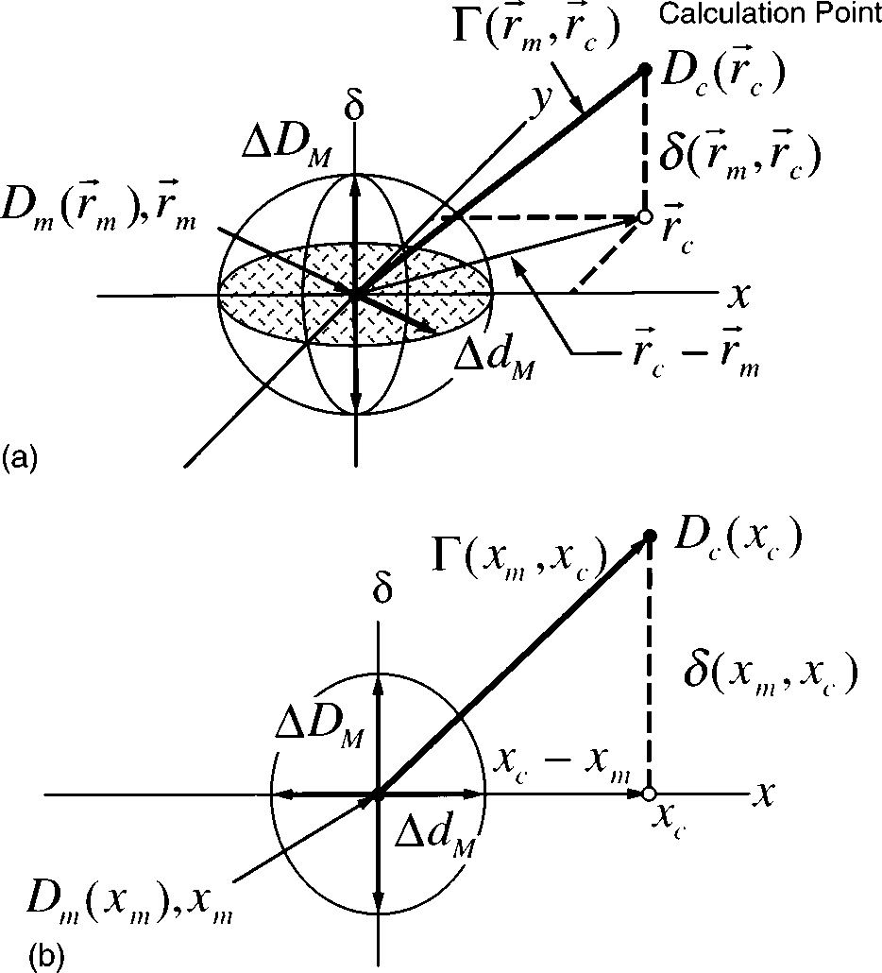
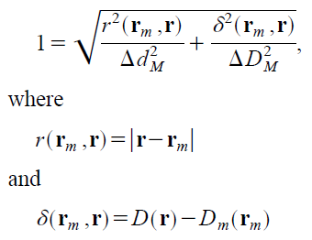
CQ Patient – Gamma Index
Low DA, Harms WB, Mutic S, Purdy JA, A technique for the quantitative evaluation of dose distributions, Med Phys. 1998 May;25(5):656-61

Slide 29
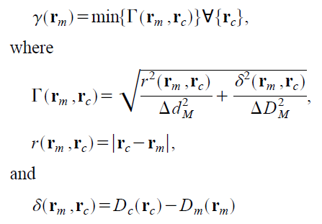
CQ Patient – Gamma Index
Low DA, Harms WB, Mutic S, Purdy JA, A technique for the quantitative evaluation of dose distributions, Med Phys. 1998 May;25(5):656-61

Slide 30
CQ Patient - Exemple

Slide 31
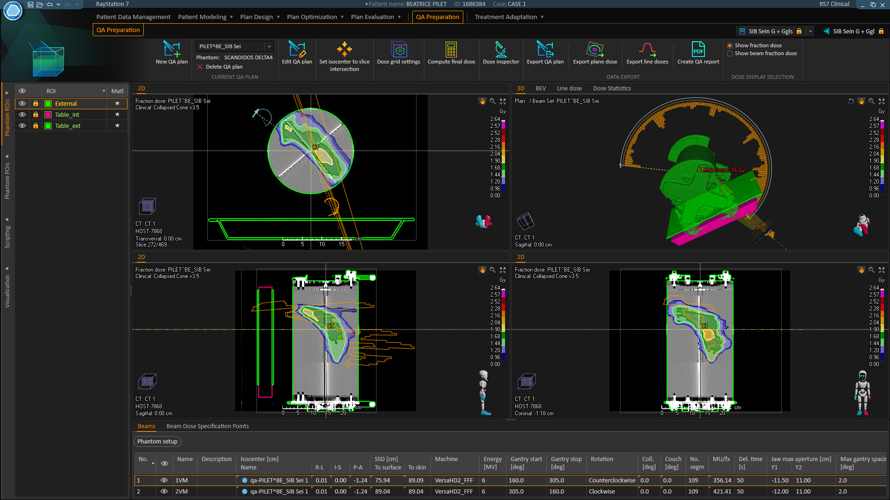
CQ Patient - Exemple

Slide 32
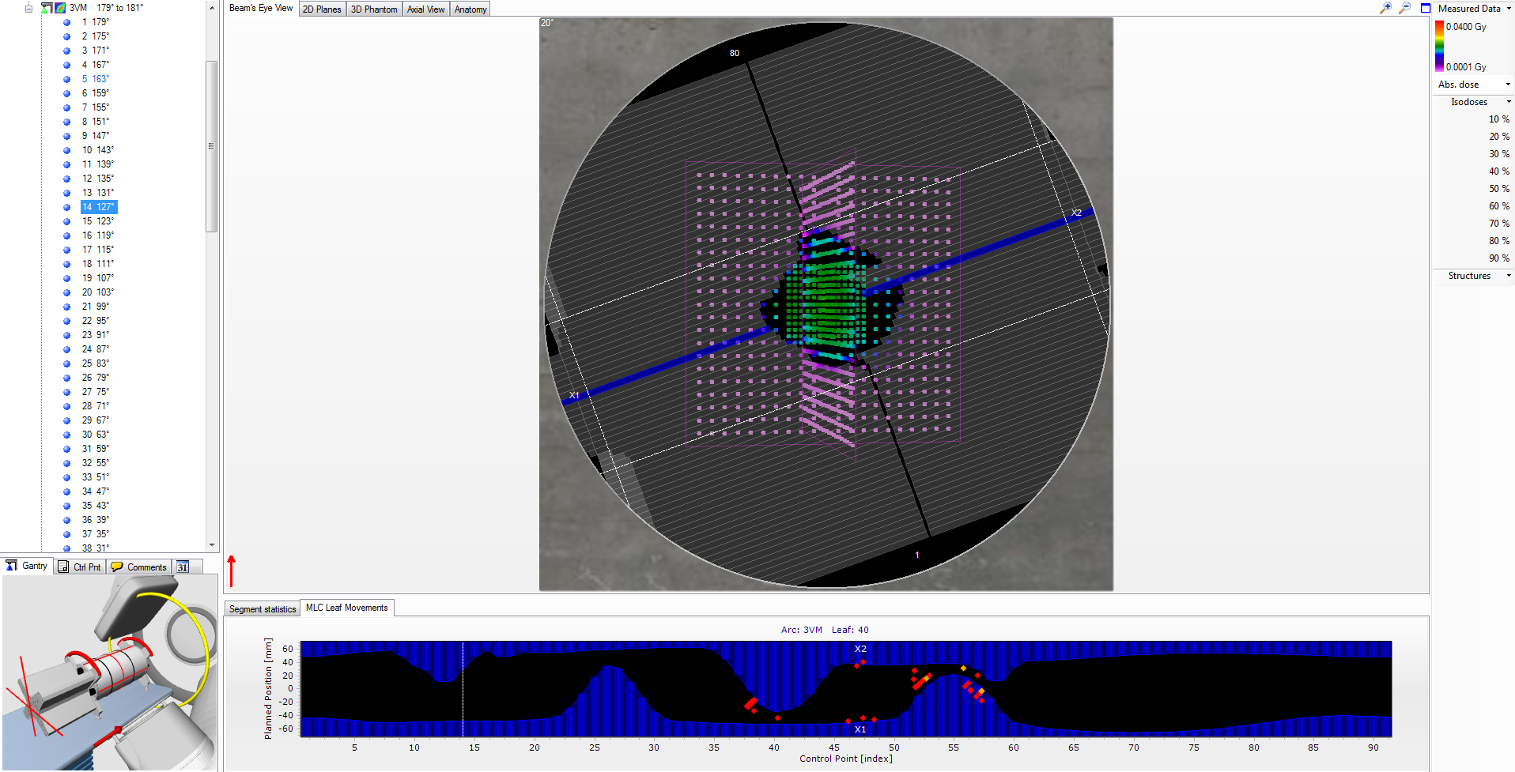
CQ Patient - Exemple

Slide 33
CQ Patient – Exemple Gamma 3%-3mm

Slide 34
CQ Patient – Exemple Gamma 2%-2mm

Slide 35
CQ Patient – Exemple Gamma 1%-1mm

Slide 36
CQ Patient – Exemple 2%-2mm - Erreur

Slide 37
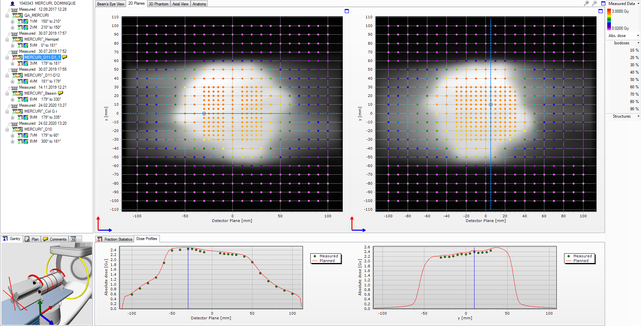
CQ Patient – Exemple 2%-2mm - Erreur

Slide 38
CQ Patient – Exemple ArcCheck

Slide 39
CQ Patient – Exemple ArcCheck

Slide 40
CQ Patient - Dosimétrie in-vivo par TLD
Mesure de la dose dans le TPS
Comparaison avec une mesure par TLD
Précision attendue en surface : 5-10%

Slide 41
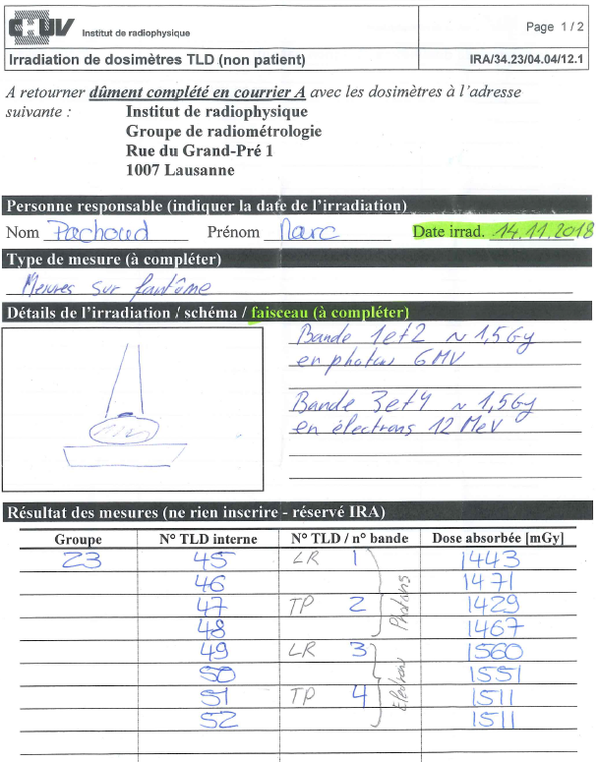
CQ Patient - Dosimétrie in-vivo par TLD
Mesure de la dose dans le TPS
Comparaison avec une mesure par TLD
Précision attendue en surface : 5-10%

Slide 42
CQ Patient - Intercomparaison
S’assurer qu’il n’y a pas une erreur systématique
Mauvaise calibration accélérateur
Erreur étalonnage chambres référence
…
Intercomparaison entre centres
Utilisation d’un système de dosimétrie indépendant

Slide 43
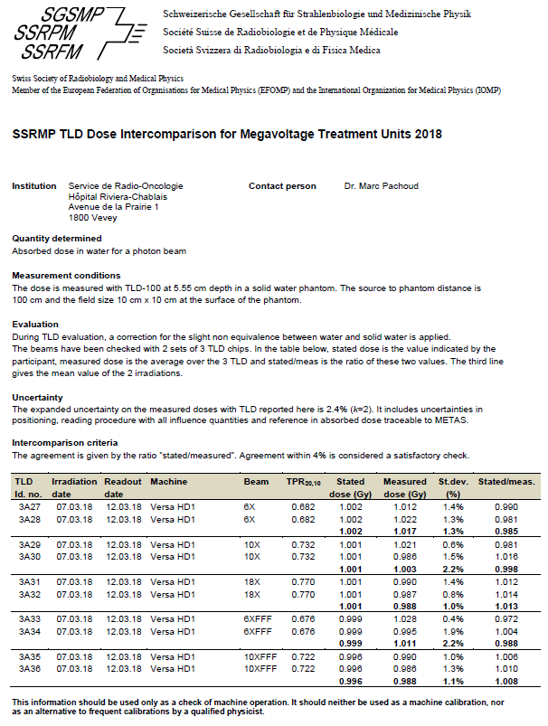
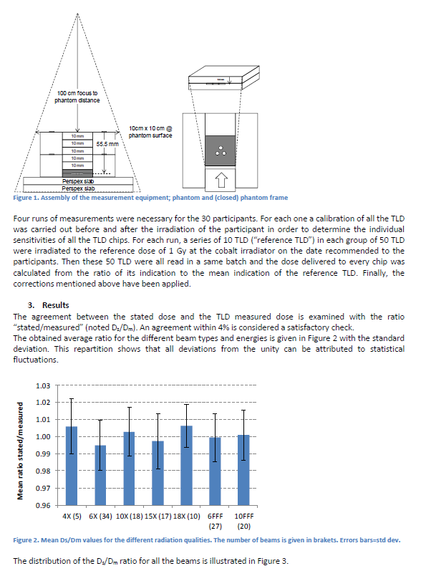
CQ Patient - Intercomparaison
S’assurer qu’il n’y a pas une erreur systématique
Mauvaise calibration accélérateur
Erreur étalonnage chambres référence
…
Intercomparaison entre centres
Utilisation d’un système de dosimétrie indépendant

Slide 44
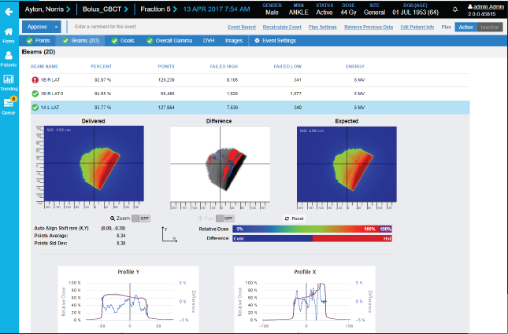
CQ Patient – Calcul de la dose journalière
TPS – Plan patient
R&V
Linac
Exportation plan référence
Logiciel d’analyse
Log Files
Données réels des faisceaux délivrés

Slide 45
CQ Patient – Calcul de la dose journalière
TPS – Plan patient
R&V
Linac
Exportation plan référence
Logiciel d’analyse
Imageur portal
Calcul de la dose sur CT/CBCT

Slide 46
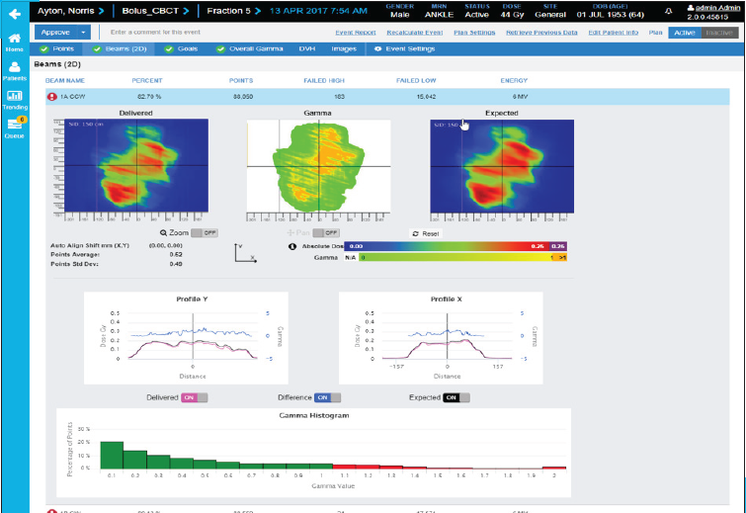
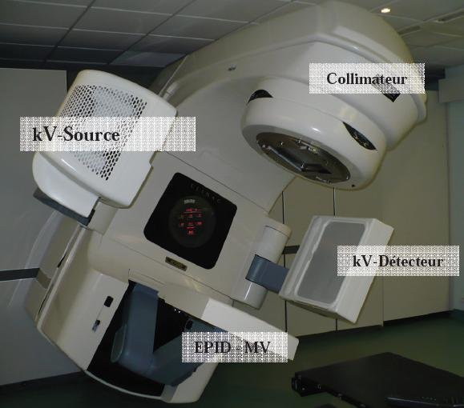
CQ Patient – Calcul de la dose journalière
TPS – Plan patient
R&V
Linac
Exportation plan référence
Logiciel d’analyse
Imageur portal
Calcul de la dose sur CT/CBCT

Slide 47
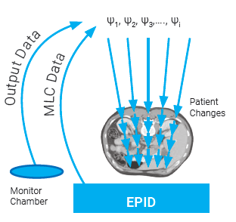
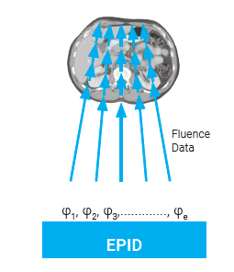
CQ Patient – Calcul de la dose journalière
Projection directe en tenant compte des paramètres avant et après le patient
Rétroprojection en tenant compte uniquement de la fluence sur l’imageur portale

Slide 48
Conclusions
Les contrôles doivent être adaptés aux techniques
Mettre en place des contrôles indépendants
Mettre en place un système de déclaration incidents

